Slide 1
Τμήμα Φιλοσοφίας
Διδακτική της Φιλοσοφίας
Αντιγόνη Ντόκα

Slide 2
Β. προβληματισμός για το γενικότερο εκπαιδευτικό πλαίσιο: προσεγγίζοντας τους όρους παιδεία -καλλιέργεια - εκπαίδευση
.

Slide 3
Β. προβληματισμός για το γενικότερο εκπαιδευτικό πλαίσιο: προσεγγίζοντας τους όρους παιδεία -καλλιέργεια - εκπαίδευση
Στερεότυπα στην διδακτική προσέγγιση:
Λαμβάνουμε την επαφή με το έργο των φιλοσόφων ως έχουσα a priori ένα θετικό και παιδαγωγικό χαρακτήρα
Τείνουμε να θεωρήσουμε ότι το έργο των φιλοσόφων επιδρά ούτως ή άλλως, από μόνο του θετικά πάνω στον άνθρωπο και πάνω στο παιδί

Slide 4
Β. προβληματισμός για το γενικότερο εκπαιδευτικό πλαίσιο: προσεγγίζοντας τους όρους παιδεία -καλλιέργεια - εκπαίδευση
Στερεότυπα στην διδακτική προσέγγιση:
Η κάθε στάση που διαμορφώνεται στο πεδίο μιας φιλοσοφικής θεώρησης δεν επιδρά απαραίτητα με θετικό τρόπο
Το πεδίο της παιδαγωγικής αλληλεπίδρασης χαρακτηρίζει το προϊόν κάθε παιδαγωγικής παρέμβασης

Slide 5
Β. προβληματισμός για το γενικότερο εκπαιδευτικό πλαίσιο: προσεγγίζοντας τους όρους παιδεία -καλλιέργεια - εκπαίδευση
Στερεότυπα στην διδακτική προσέγγιση:
Η σύγχυση ίσως βασίζεται σε μια αόριστη και γενική θεώρηση του όρου Παιδεία
Δεν θέτουμε το ερώτημα τι είδους παιδεία εννοούμε;

Slide 6
Β. προβληματισμός για το γενικότερο εκπαιδευτικό πλαίσιο: προσεγγίζοντας τους όρους παιδεία -καλλιέργεια - εκπαίδευση
Στερεότυπα στην διδακτική προσέγγιση:
Ας σκεφτούμε:

Slide 7
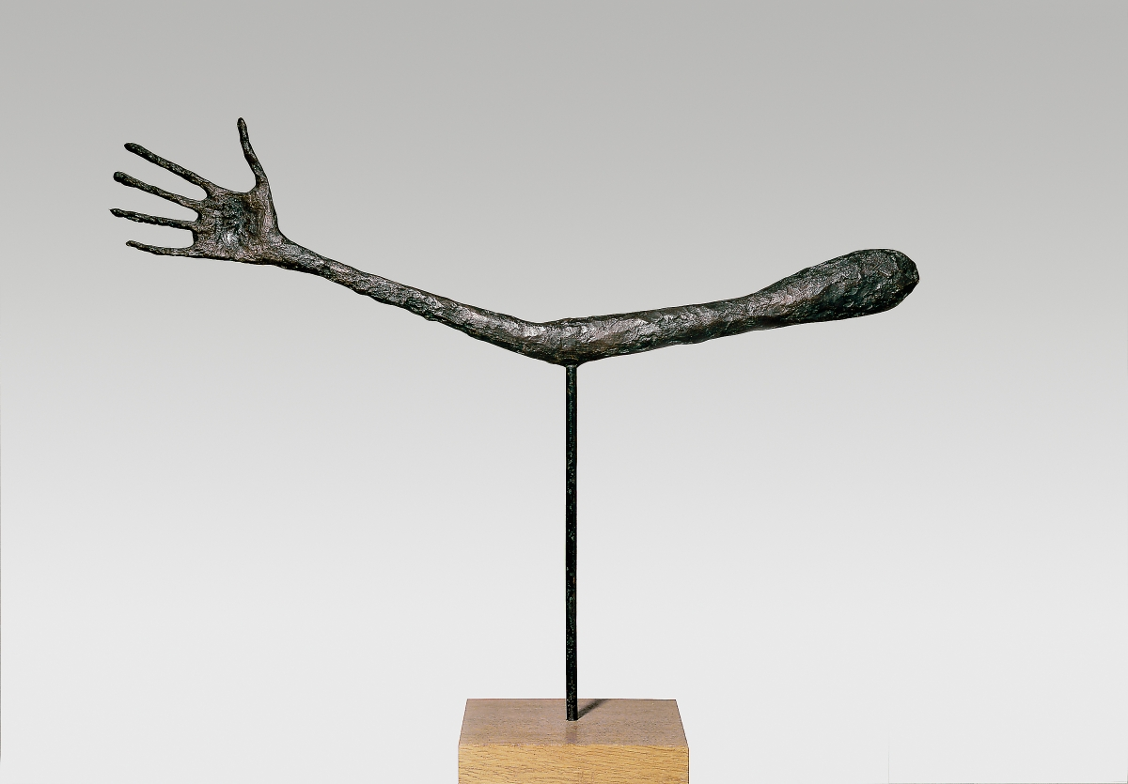
Β. προβληματισμός για το γενικότερο εκπαιδευτικό πλαίσιο: προσεγγίζοντας τους όρους παιδεία -καλλιέργεια - εκπαίδευση
Ας σκεφτούμε:
Η παιδεία, με τη γενική και αόριστη χρήση του όρου, δεν είναι προμαχώνας από μόνη της εναντίον κανενός πράγματος
Αντίθετα, μπορεί ακόμη και να αποτελέσει τη βάση πάνω στην οποία οικοδομούνται περιχαρακώσεις, αλλά και αποκλεισμοί

Slide 8
Β. προβληματισμός για το γενικότερο εκπαιδευτικό πλαίσιο: προσεγγίζοντας τους όρους παιδεία -καλλιέργεια - εκπαίδευση
Στερεότυπα στην διδακτική προσέγγιση
Μπορούμε να διακρίνουμε δύο τύπου περιχαρακώσεις:
Περιχαρακώσεις σε επιμέρους περιοχές, που αποκλείουν άλλα πεδία και εμποδίζουν τη συνολική καλλιέργεια
Περιχαρακώσεις γενικότερου πολιτισμικού χαρακτήρα, στις οποίες προτάσσεται μια θεώρηση και υποτιμούνται οι υπόλοιπες

Slide 9
Β. προβληματισμός για το γενικότερο εκπαιδευτικό πλαίσιο: προσεγγίζοντας τους όρους παιδεία -καλλιέργεια - εκπαίδευση
Στερεότυπα στην διδακτική προσέγγιση
Απομόνωση του διδακτικού αντικειμένου από τις οπτικές των άλλων περιοχών, των υπόλοιπων γνωστικών αντικειμένων
Το σχολείο δεν είναι τόπος εξειδίκευσης

Slide 10
Β. προβληματισμός για το γενικότερο εκπαιδευτικό πλαίσιο: προσεγγίζοντας τους όρους παιδεία -καλλιέργεια - εκπαίδευση
Στερεότυπα στην διδακτική προσέγγιση-Περιχαράκωση:
Ωστόσο η προσέγγιση της φιλοσοφίας ως μάθημα εντάσσεται στην προσπάθεια μιας συνολικής συγκρότησης του αναπτυσσόμενου ατόμου

Slide 11
Β. προβληματισμός για το γενικότερο εκπαιδευτικό πλαίσιο: προσεγγίζοντας τους όρους παιδεία -καλλιέργεια - εκπαίδευση
Το διακύβευμα περί παιδείας αφορά στην ουσία διακύβευμα περί ανθρώπου, συνδέεται με ανθρώπινες αξίες

Slide 12
Β. προβληματισμός για το γενικότερο εκπαιδευτικό πλαίσιο: προσεγγίζοντας τους όρους παιδεία -καλλιέργεια - εκπαίδευση
Αναζητούμε μια στάση τόσο απέναντι στην έννοια της παιδείας γενικότερα όσο και για την έννοια της φιλοσοφικής παιδείας
Ενίσχυση της συγκρότησης του μαθητή με τέτοιο τρόπο που να μπορεί να στέκεται συνειδητά και στοχαστικά απέναντι στη νέα γνώση

Slide 13
Αναγωγή στην οικοσυστημική θεωρία. Παιδαγωγική παρέμαβση
Οικοσυστημικές θεωρίες:
Το άτομο δεν υπάρχει ποτέ στο κενό ούτε παραμένει απόλυτα στάσιμο, ανήκει και μετέχει σε κάθε χρονική στιγμή της ζωής του σε κοινωνικά πλαίσια μέσα στα οποία συντελούνται ποικίλες αλληλεπιδράσεις
Αποδέσμευση από την περιορισμένη ίσως προσέγγιση της ατομικότητας και άνοιγμα στις σύνθετες αλληλεπιδράσεις και διασυνδέσεις ευρύτερων περιβαλλοντικών πλαισίων

Slide 14
Αναγωγή στην οικοσυστημική θεωρία. Παιδαγωγική παρέμβαση
Προβληματισμός- ερωτήματα:
Μια τέτοια προσέγγιση καταλύει ή κλονίζει τα παιδαγωγικά στερεότυπα σε σχέση με τις πιθανές περιχαρακώσεις;
Η οικοσυστημική θεωρία μπορεί να εντείνει στην ανοιχτότητα μιας διδακτικής πράξης;
Σε αντικείμενα προς διδασκαλία όπως η φιλοσοφία διευκολύνει την συνάντηση με τη φιλοσοφική γνώση;

Slide 15
Η αναγκαιότητα μιας στάσης απέναντι στην έννοια της παιδείας
Ένα πεδίο συνάντησης με τη φιλοσοφία σημαίνει:
Ενεργοποίηση μιας προσωπικής στάσης του αναπτυσσόμενου ατόμου απέναντι στη φιλοσοφία. Να αποφασίσει ποια είναι η σημασία της φιλοσοφίας στη δική του ζωή
Να θέσει ένα ηθικό ερώτημα

Slide 16
Η αναγκαιότητα μιας στάσης απέναντι στην έννοια της παιδείας
Θέτουμε τα ερωτήματα:
Δεσμεύομαι σε ανθρώπινες αξίες; Και αν ναι, αναζητώ το περιεχόμενο τους στην συνάντηση μου με την φιλοσοφία;
Με αφορά να διατηρήσω μια ερωτηματική στάση;
Με αφορά η επιθυμία κατανόησης του κόσμου;

Slide 17
Η αναγκαιότητα μιας στάσης απέναντι στην έννοια της παιδείας
Μέσω του μαθήματος της φιλοσοφίας μπορώ να αποκτήσω;
Ανθρωπιστική εκπαίδευση και αυτονόμηση των ερωτημάτων που θέτουμε
Όχι επιβολή της μιας μοναδικής αντίληψης
Εγγραφή σε μια κοινωνία και σε ένα πολιτισμό μέσα από ένα γνωστικό πεδίο

Slide 18
Η αναγκαιότητα μιας στάσης απέναντι στην έννοια της παιδείας
Ένταξη της φιλοσοφικής εκπαίδευσης στην ανθρωπιστική εκπαίδευση

Slide 19
Αναζήτηση μιας συμβατής διδακτικής συνθήκης
Ας θέσουμε ερωτήματα:
Πώς λειτουργούμε;
Ποια είναι η κατάλληλη διδακτική συνθήκη συμβατή με το αντικείμενο;

Slide 20
Αναζήτηση μιας συμβατής διδακτικής συνθήκης
Η κατάκτηση της γνώσης:
Ένα προσωπικό επίτευγμα
Επιτελείται στο πλαίσιο της ευρύτερης ανθρώπινης επικοινωνίας και της πολλαπλής επίδρασης των κοινωνικών παραγόντων

Slide 21
Αναζήτηση μιας συμβατής διδακτικής συνθήκης
Η κατάκτηση της γνώσης:
Η γνώση οικοδομείται σταδιακά τόσο με τη συστηματική επίδραση του περιβάλλοντος όσο και με ουσιαστικές εσωτερικές διεργασίες από το ίδιο το άτομο

Slide 22
Αναζήτηση μιας συμβατής διδακτικής συνθήκης. Συνάντηση με το μάθημα της φιλοσοφίας
Η συνάντηση με την φιλοσοφία είναι μια ατομική κατάκτηση που όμως πραγματώνεται στο πλαίσιο της ανθρώπινης επικοινωνίας- συλλογικό πλαίσιο

Slide 23
Αναζήτηση μιας συμβατής διδακτικής συνθήκης. Συνάντηση με το μάθημα της φιλοσοφίας
Διαμόρφωσης ενός παιδαγωγικού κλίματος:
Το ζητούμενο είναι να αναδείξει η διδασκαλία τη σχέση μεταξύ διαδικασίας της σκέψης και αποτελέσματος
Το ζητούμενο δεν είναι εξαρχής προβλέψιμο ως προς τα συμπεράσματά του
Στην φιλοσοφική σκέψη μπορούν και συνυπάρχουν η συστηματική αφοσίωση και η πειθαρχία στη μέθοδο με τους πιο ανοιχτούς και ελεύθερους δρόμους της σκέψης

Slide 24
Αναζήτηση μιας συμβατής διδακτικής συνθήκης. Συνάντηση με το μάθημα της φιλοσοφίας
Διαμόρφωσης ενός παιδαγωγικού κλίματος:
Ωστόσο είναι σημαντικό ο διάλογος να απολήγει κάπου και να γίνεται μια σύνοψη των συμπερασμάτων ή των απόψεων, αλλά χωρίς αυτό να σημαίνει ότι γίνεται ένας συγκερασμός ή ομογενοποίηση

Slide 25
Αναζήτηση μιας συμβατής διδακτικής συνθήκης. Συνάντηση με το μάθημα της φιλοσοφίας
Διαμόρφωσης ενός παιδαγωγικού κλίματος:
Το περιεχόμενο του προγράμματος της φιλοσοφικής παιδείας δεν εννοείται ως ένα κλειστό σύστημα, ως ένα προκαθορισμένο σώμα γνώσεων που προσφέρονται με μια αυστηρά γραμμική και προκαθορισμένη τάξη
Το περιεχόμενο του προγράμματος της φιλοσοφικής παιδείας ευνοεί την ανάπτυξη διαλόγων και συζητήσεων, παρέχει τη δυνατότητα ενσωμάτωσης της πραγματικότητας του σχολείου και των μαθητών

